Slide 1
Askemos
Smart Contracts th[at] work
– oder –
Ist git das bessere Bitcoin?
Jörg Wittenberger

Slide 2
Rechtsicherheit
im elektronischen Geschäftsverkehr
Jörg Wittenberger

Slide 3


Digital Contracts
„Smart Contract“ – Nick Szabo 1997 (94)
  Konzept „Verträge abbilden“
  Informell (nicht gerichtlich verwertbar)
„Ricardian Contract“ – Ian Grigg 2004 (96)
  Hash bezeichnet Vertrag (primary key)
  Lesbar für Mensch u. Maschine
  Verbindung zu Rechtssprechung
„Askemos“ – Werner & Jörg Wittenberger 2000 (93)
  Verträge rekursiv „all the way down“
  Modell Rechtsstaat (Gesellschaftsvertrag, Zeugen)
  Unveräußerliche Rechte
  Askemos: informell; BALL: Software
Notes:
Arbeiten zeitl. Parallel – wechselseitig unbekannt bis 2012.
Szabo setzt anfangs Vertrag mit dem technischen Artefakt gleich (der nur überprüft, ob den vereinbarten Regeln Folge geleistet wurde).
„state machine with money“ (IanG)
KeyOS→erights.org: Contract=“agreeable rules“
Vertrag ist – per Definition – ein durch eine übereinstimmende Willenserklärung der beteiligten Parteien in Gang gesetzter Prozeß.
Ricardian Contract: spezialisiert „Definition Zahlungsmittel“
Askemos: beginnt mit Social Contract (J.J.Rousseau) ein „Ricardian Contract“ der eine Gesellschaft definiert (non smart). Fordert: unveräußerliche Rechte. Benutzer definiert durch RC (frei steuerbar). Vertrag: kann smart.

Slide 4
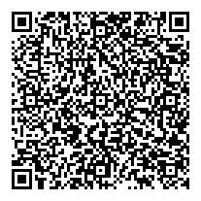
Übertragung von
Rechten / Ansprüchen
Nebenbedingung:
Grundrechte / Geschäftsfähigkeit bewahren
Rechtsfähig: bewußt und eigenverantwortlich
Persönlichkeitsrechte unveräußerlich
siehe URL im QR-code links oder suche nach:
„Askemos und Rousseau“
Notes:
grundsätzliche Regel
Recht basiert auf Anerkennung...
Aussenwirkung ggf. fraglich.

Slide 5
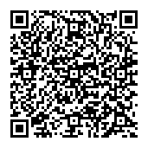
Askemos – Kernaussage
Universalmenge (alle Objekte)
Menge der Nutzer
Menge der Informationen die n hat
Menge R aller Rechte r zu n
Selbsteigentum
Weitergabe (grant):
kopieren
Fazit: nicht korrumpierbar heißt:
= Gilt für jedes System von Rechten. =
Notes:
Zurechenbarkeit
Das Analyseschema erlaubt beliebige Systeme zur Verwaltung von Berechtigungen zu analysieren:
Betriebssysteme, Datenbanken
DRM-Plattformen
PKI-Infrastrukturen
Firmen und virtuelle Organisationen
Verträge und Gesetze
Gesellschaftssysteme
Wir wissen nun, worauf aufgepaßt werden soll, doch wie setzen wir das durch?

Slide 6
Vertrag
BGB hat keine Definition
Quelle: http://www.rechtswoerterbuch.de/recht/v/vertrag/
Der Vertrag ist ein Rechtsgeschäft. Es besteht aus inhaltlich übereinstimmenden, mit Bezug aufeinander abgegebenen Willenserklärungen (Angebot und Annahme) von mindestens zwei Personen.
Durch den Grundsatz der Vertragsfreiheit (Privatautonomie) wird sichergestellt, dass jeder Mensch das Recht hat, im Rahmen der Gesetze seine Verhältnisse durch Verträge eigenverantwortlich zu gestalten.
„Smart Contract“: Willenserklärung auch als Programm
  Offene Frage: Folgt aus Softwarepatenten ein Konflikt mit der Vertragsfreiheit?
Notes:
Wird Angebot und Annahme modelliert?
Sind beides Willenserklärungen einer Person? Also kein Automatismus?

Slide 7
BALL
BALL is a concurrent, garbage-collected, persistent programming platform atop of replicated state machines which tolerates Byzantine faults.
An execution environment facilitating smart contracts.
Features:
HTTP/S, WebDAV, SQLite, LISP (Scheme), XML/XSLT
Warum diese?
Standard is better than better.
Vermeide „definiert durch Implementation“
Nachfrage der Anwendungsentwickler
Notes:
Capability based security.
Strukturierte Capabilities → Rechte

Slide 8
Askemos Virtual Machine
Kommunizierende Atkoren/Agenten (state machine)
Adressierung: Hash des (initialen) Zustandes
  (Ricardian Contract Stil: Quellcode im Vertrag)
Operationen
  become/update: Zustandsänderung
  output: Antwortnachricht
  new: neues Objekt (Agent oder Vertrag)
  link: bindet Namen lokal im Agenten an Objekt
  read/write: Nachricht lesend/aktivierend
  grant/revoke: Capability vergeben/entziehen
  replicates: Parteien und Zeugen festlegen
  Plus „Zuckerwerk“
Notes:
Agenten: damals auch von Erlang-inspiriert.
Das sind alle Grundoperationen. Zuckerwerk ist funktional überflüssig, nur praktisch.
Kein direktes I/O - „Software Transactional Memory“ Stil, aber „verteilt“
Garbage Collection via „link“s.

Slide 9
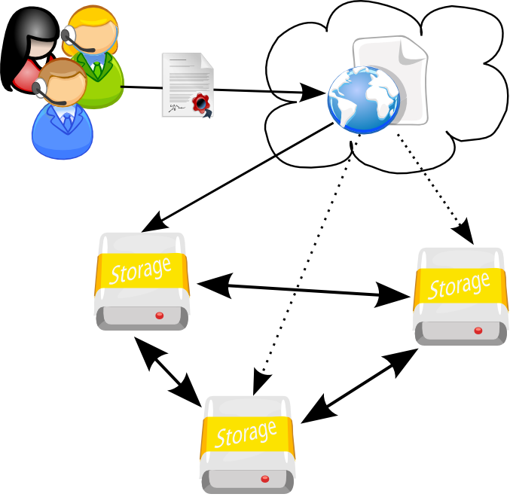
Byzantine Agreement
smart contract
(Regeln für Rechte-management)
sichtbar
Byzantinische
Abstimmung
Notes:
Drei-Platten-Schleifverfahren
Weniger als 1/3 können aktiv stören.
Weniger als die Hälfte dürfen schlafen.
Demokratische Regel? Ja, mathematisch begründet!

Slide 10
Alles per Vertrag
Ein Vertragstext ist ein Aktor ohne Zustandsänderung
Ein Aktor = ein (git)-Repository, Name=Hash
Erster Aktor: „social contract“ (Verfassung, Lizenz)
  Kein echter Vertrag: definiert 2. Partei „Öffentlichkeit“
  Ende der Rekursion: contract(sc)=sc
  Update: faktisch nicht erlaubt.
  Ergebnis: Hash-ID für physisches Gerät im Eigentum einer Partei
Zweiter Aktor: Nutzerkonto für Partei
  Update: freier Wille gemäß Regeln der Buchführung.
Notes:
Hinweis: „git“ symbolisch für Merkle-Tree
Social contract: Jean Jacques Rousseau 1762

Slide 11
Askemos „in git“
Audit: Beide Parteien führen beide Konten
Besser: jede Partei bringt einen Zeugen
  → Byzantine Agreement
Zahlung: Anweisung+Quittung (jeweils)
  Nutzer: Broadcast Auftrag → an alle vier; dann jeder
  git branch für Konto
  Broadcast „korrekter Auftrag gesehen“
  Signaturen zählen
  Broadcast Hash(„Ergebnis hier“)
  Signaturen zählen
  Merge
  Folgenachrichten versenden

Slide 12
Projekte
Bitcoin 2008
  EIN Zahlungsmittel: BTC – nicht Turing complete
Ethereum 2013
  Blockchain, anderer POW, Latency: „several seconds“, „after some time“
OpenBazaar 2014
  „Moderator“ statt Zeugen, nicht „smart“ (?) aber RC
Codius 2014 (?)
  Zeugenkonzept im Whitepaper, „smart“, kein RC
OpenTransactions 2010
  Zeugenkonzept, „smart“, RC
Askemos/BALL 2000
  „smart“, turing complete, RC, Latency: ca. 2x ping
Notes:
Mit Bitcoin kam die Blockchain. Ein „neues Paradigma“ so hört man. Seither gibt es Bestrebungen „smart contracts“ auf Grundlage des Konzeptes „Blockchain“ zu implementieren.
Warum soll man das wollen?
Offene Fragen: unveräußerliche Rechte, Vertragsschluß, tatsächlicher Audit, Repudiation
OpenTransactions vs. BALL: auffällige Ähnlichkeiten → notaries (voting groups) → XML

Slide 13
Stichwort VM
 | BALL | Ethereum
„Globaler Computer“ | Askemos Virtual Maschine | Ethereum Virtual Machine
Programmiermodell | Agents, Message Passing | Agents, Message Passing
Interface | Core API | EVM
Beweisformat | Canonical XML | Proprietärer Bytecode
Sprachfamilie | Funktional, (templates) | imperativ
Benutzermodell | Entry Point (Nutzeragent) | Externally Owned Account
Bez. Autonomer Objekte | „Place“, Agent | Contract Account

Slide 14
Stichwort Audit
 | BALL | Ethereum
Auditmodell (settlement) | Parteien und Zeugen („Notare“) | Öffentliches Register
Auditprotokoll | Mehrheitsentscheid (Byzantine) | Blockchain
Zwingendes Korrektiv (veracity, privity) | 67% gewählter Peers (Zeugen) | 51% zufällig
Parteien d. Vertrauens (privacy) | Privat, ausgewählte Parteien | Global, zufällig
Reaktionszeit | < 1 Sekunde | „some time“, „several seconds“
timing attack | DoS | vulnerable

Slide 15
Stichwort Beweismittel
 | BALL | Ethereum
Quellcodeverifikation | Automatisch, immer | Optional
Ricardian Contracts | ja | nein
Identifikator autonomer Objekte | Hash | Hash
Benutzer-Identifikatoren | Selbstverifizierend (Hash) | Zufällig (20 Byte vom Pubkey)
Capabilities | Strukturierte Zertifikatsketten | N/A

Slide 16
Der globale Computer ist kein Objekt, er ist eine Eigenschaft.
[Ben Howel Davis]
Jörg F. Wittenberger
Notes:
http://www.digitaleverything.com/GlobalComputer.html

